Slide 2
snug= ζεστός / βολικός

Slide 3
dye eggs= βάφω αυγά

Slide 4
daffodils=ασφόδελοι

Slide 5
robin= κοκκινολαίμης

Slide 6
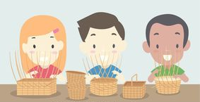
weave (wove) a straw basket= πλέκω (έπλεξα)ψάθινο καλάθι

Slide 7
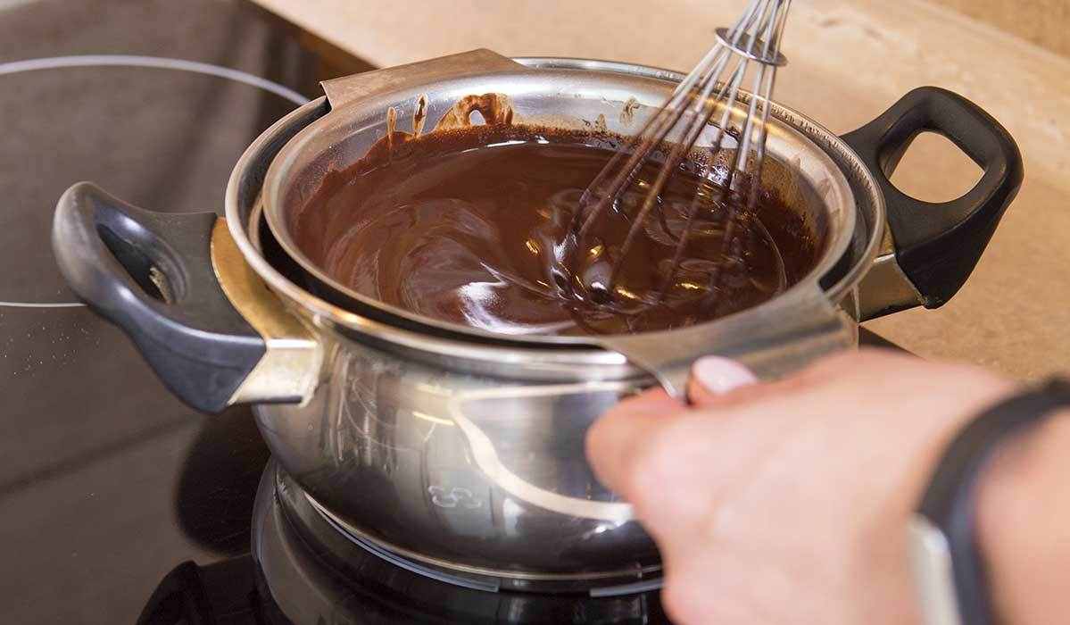
melt chocolate=λιώνω σοκολάτα

Slide 8
stove=κουζίνα

Slide 9
pour= ρίχνω

Slide 10
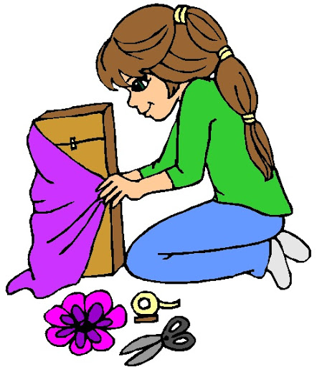
wrap=τυλίγω

Slide 11
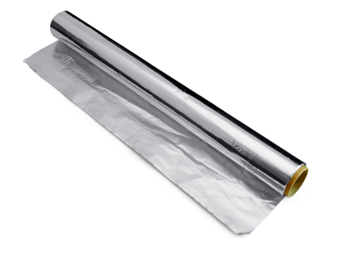
foil =αλουμινόχαρτο

Slide 12
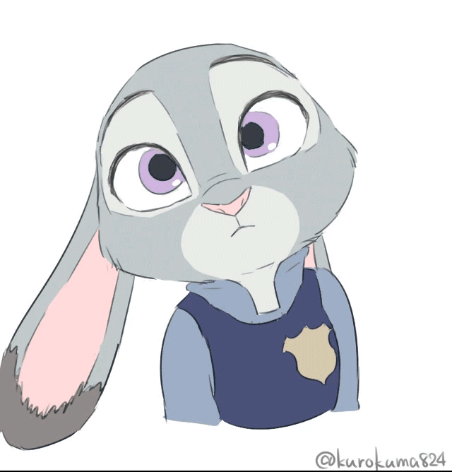
twitch my nose =κουνώ τη μύτη μου

Slide 13
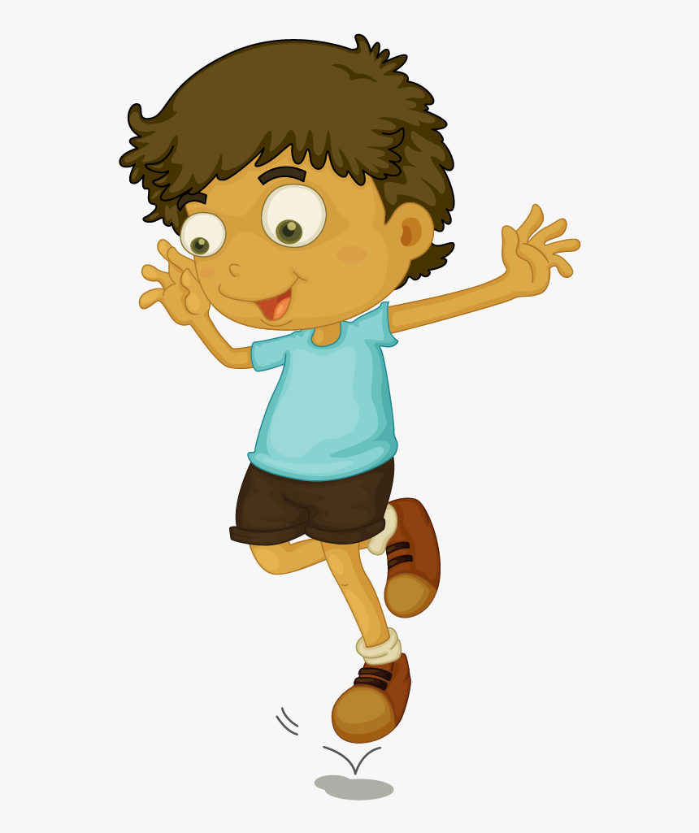
hop =χοροπηδώ

Slide 14
fast asleep =βαθιά κοιμισμένος

Slide 15
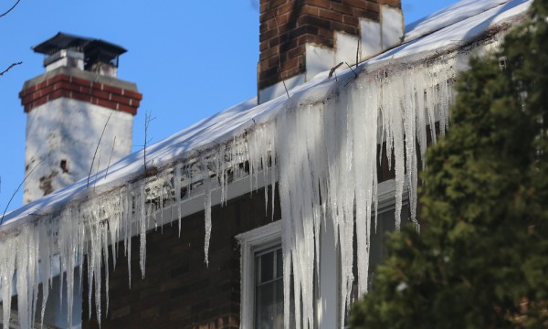
snow is trickling down the eaves = το χιόνι στάζει από το γείσο της σκεπής.

Slide 16
woods =δάσος

Slide 17
shadow = σκιά

Slide 18
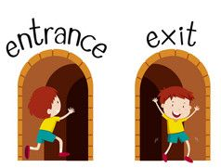
entrance =είσοδος exit = έξοδος

